Slide 1
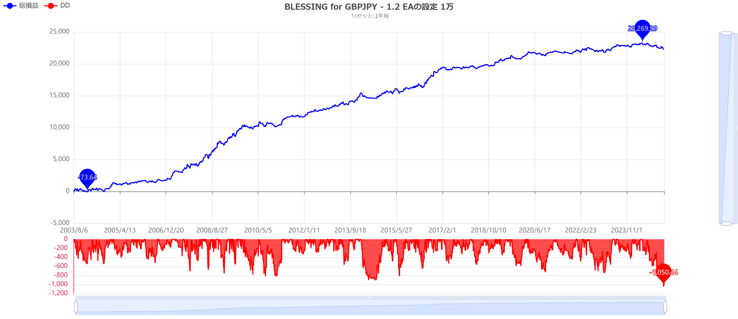
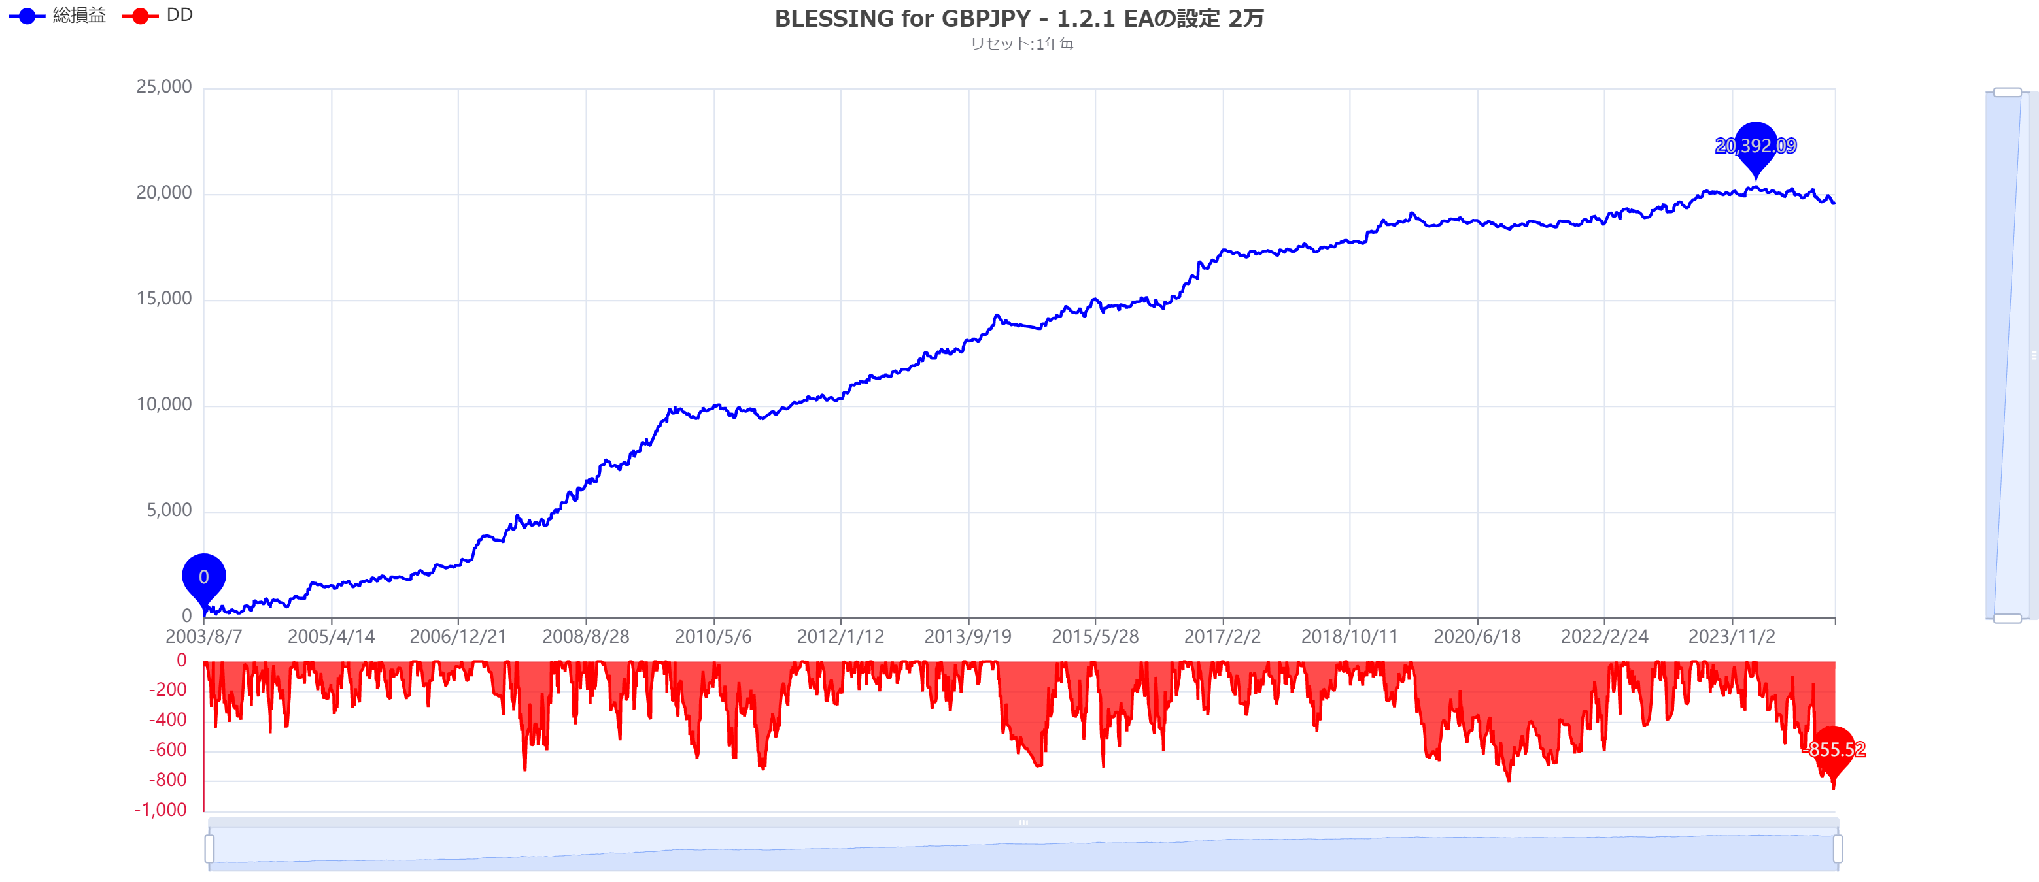
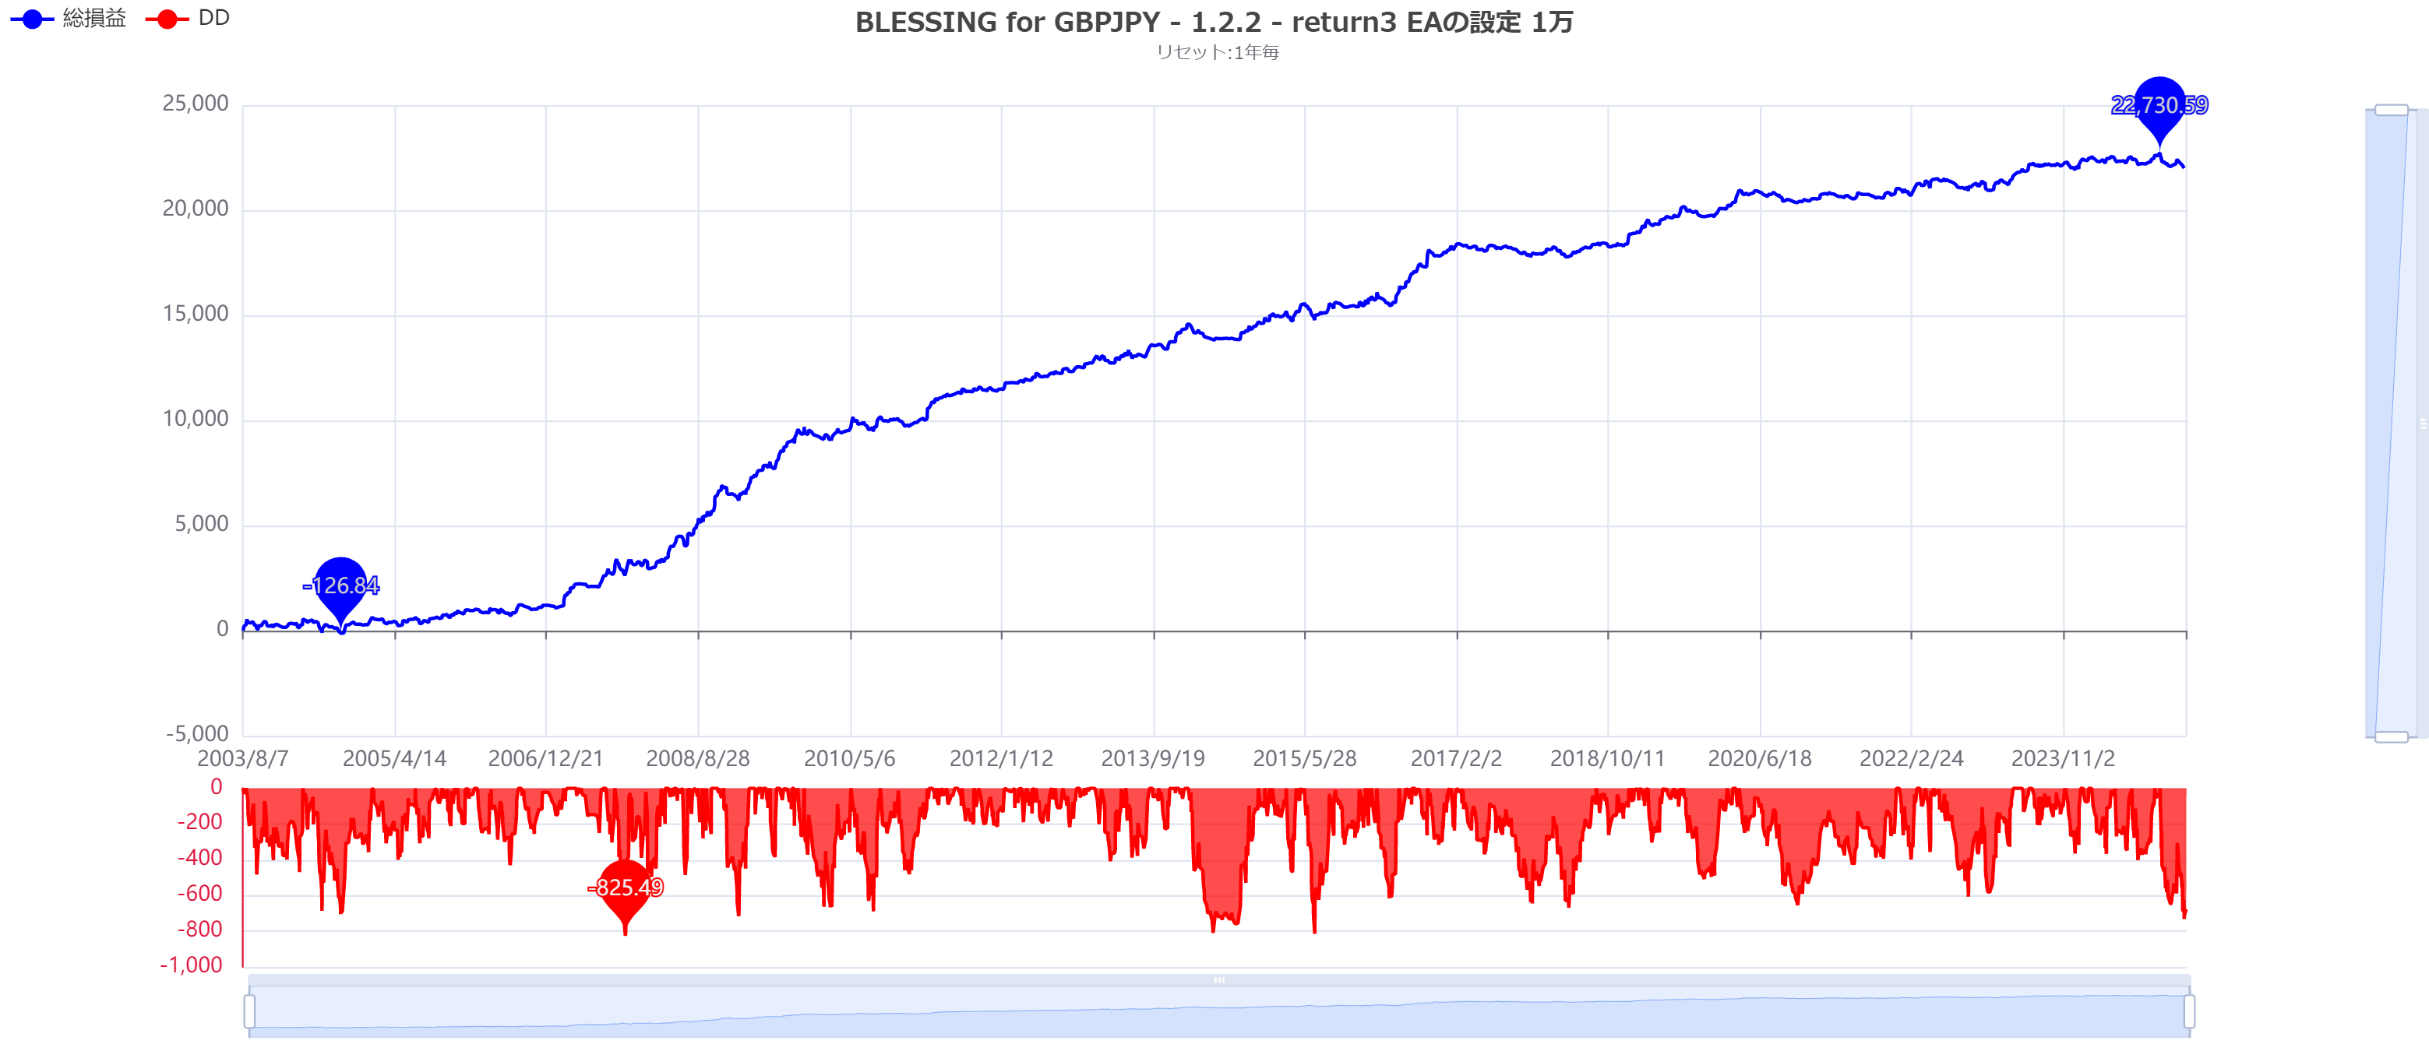
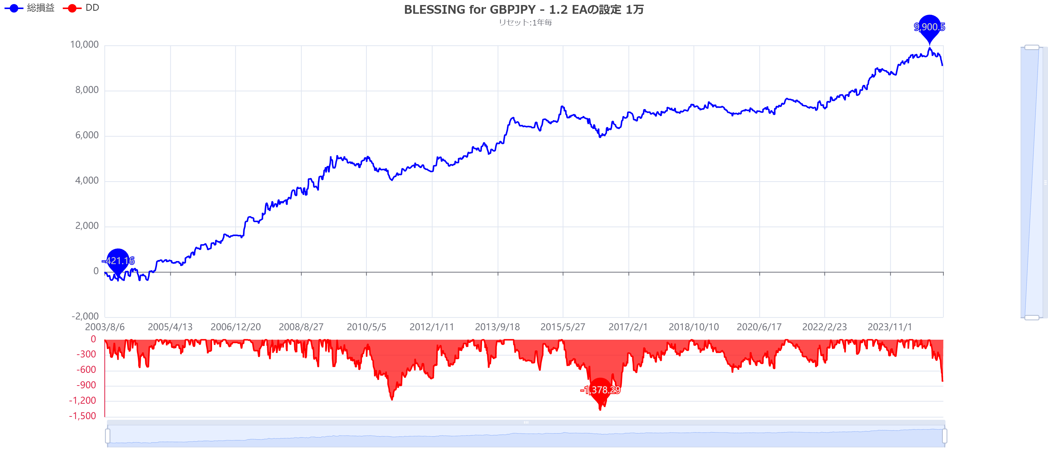
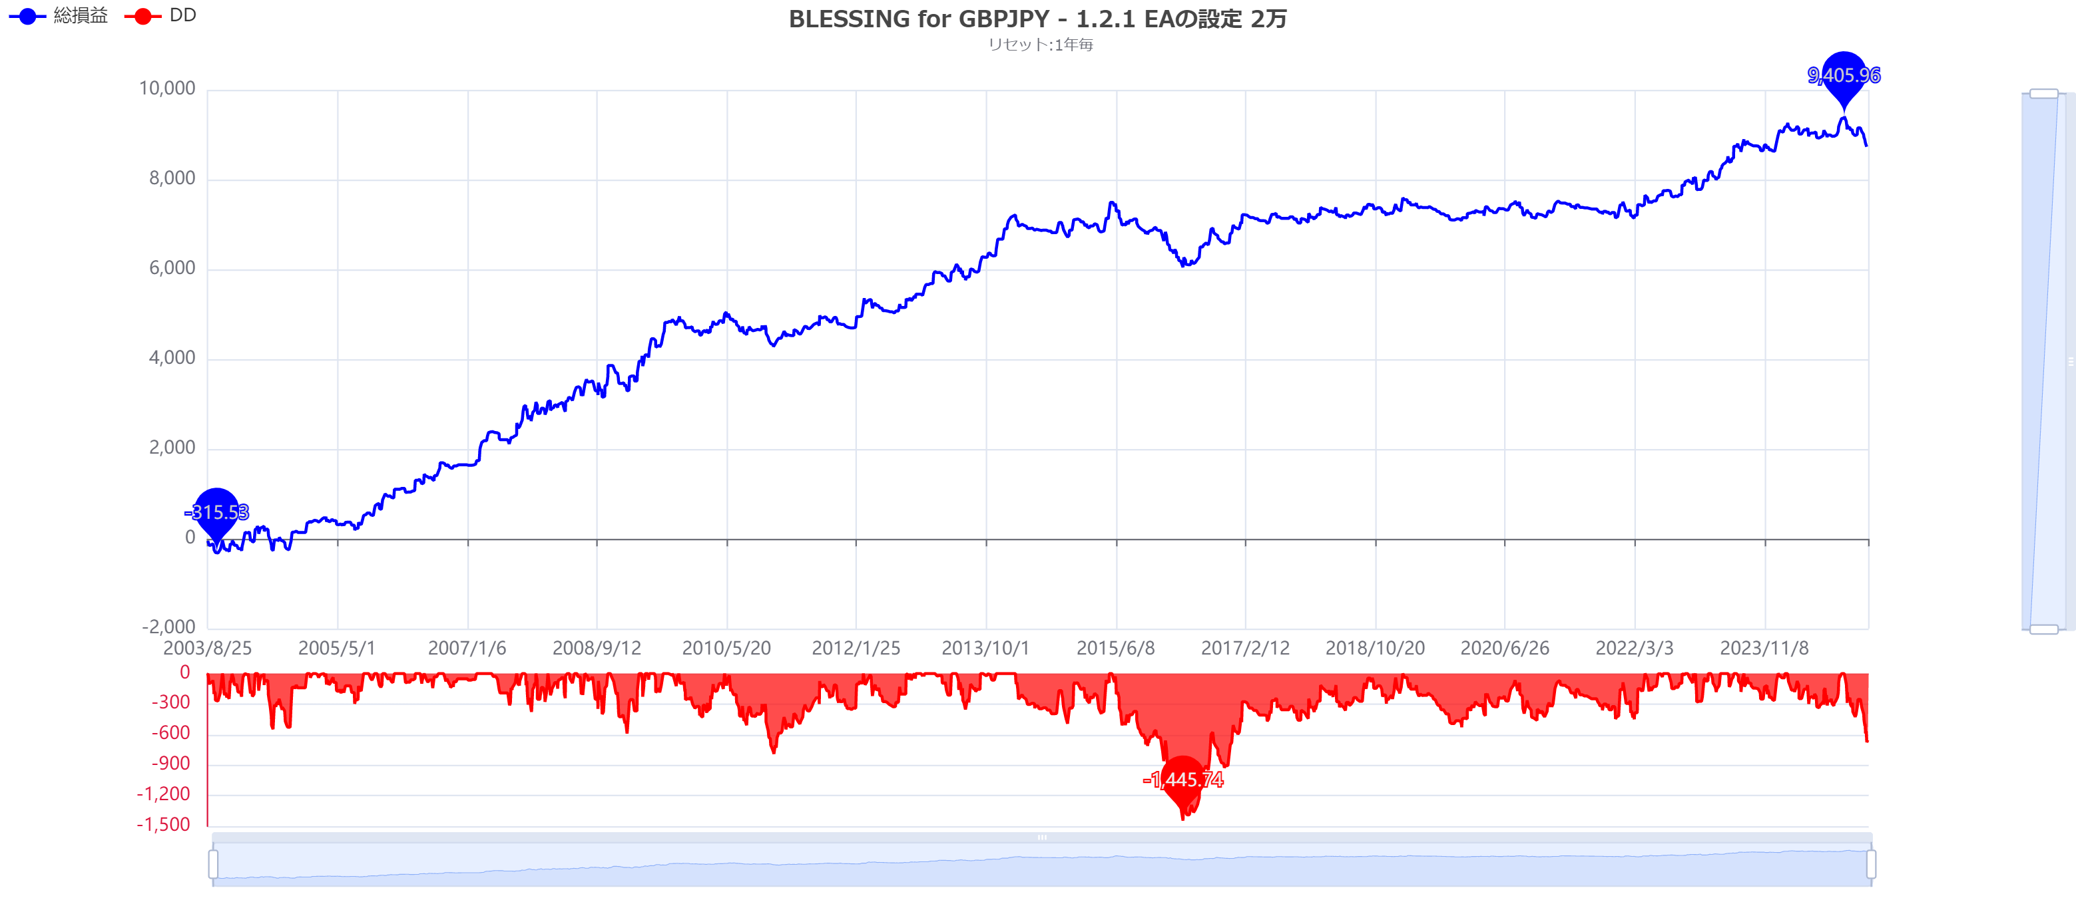
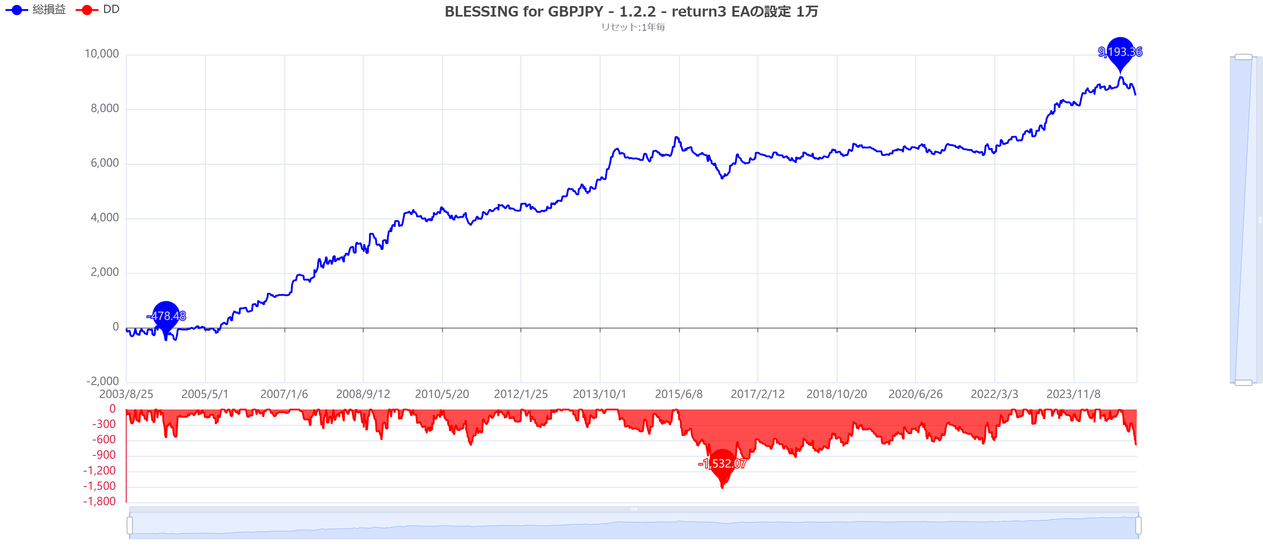
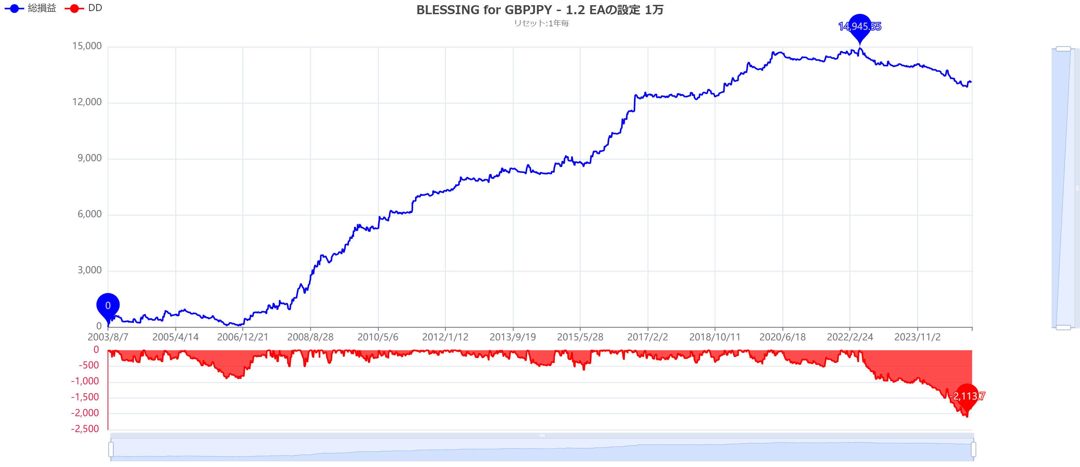
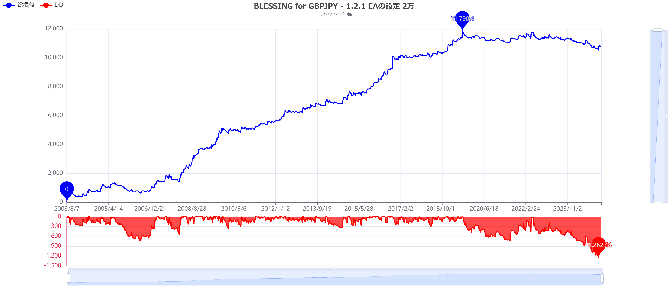
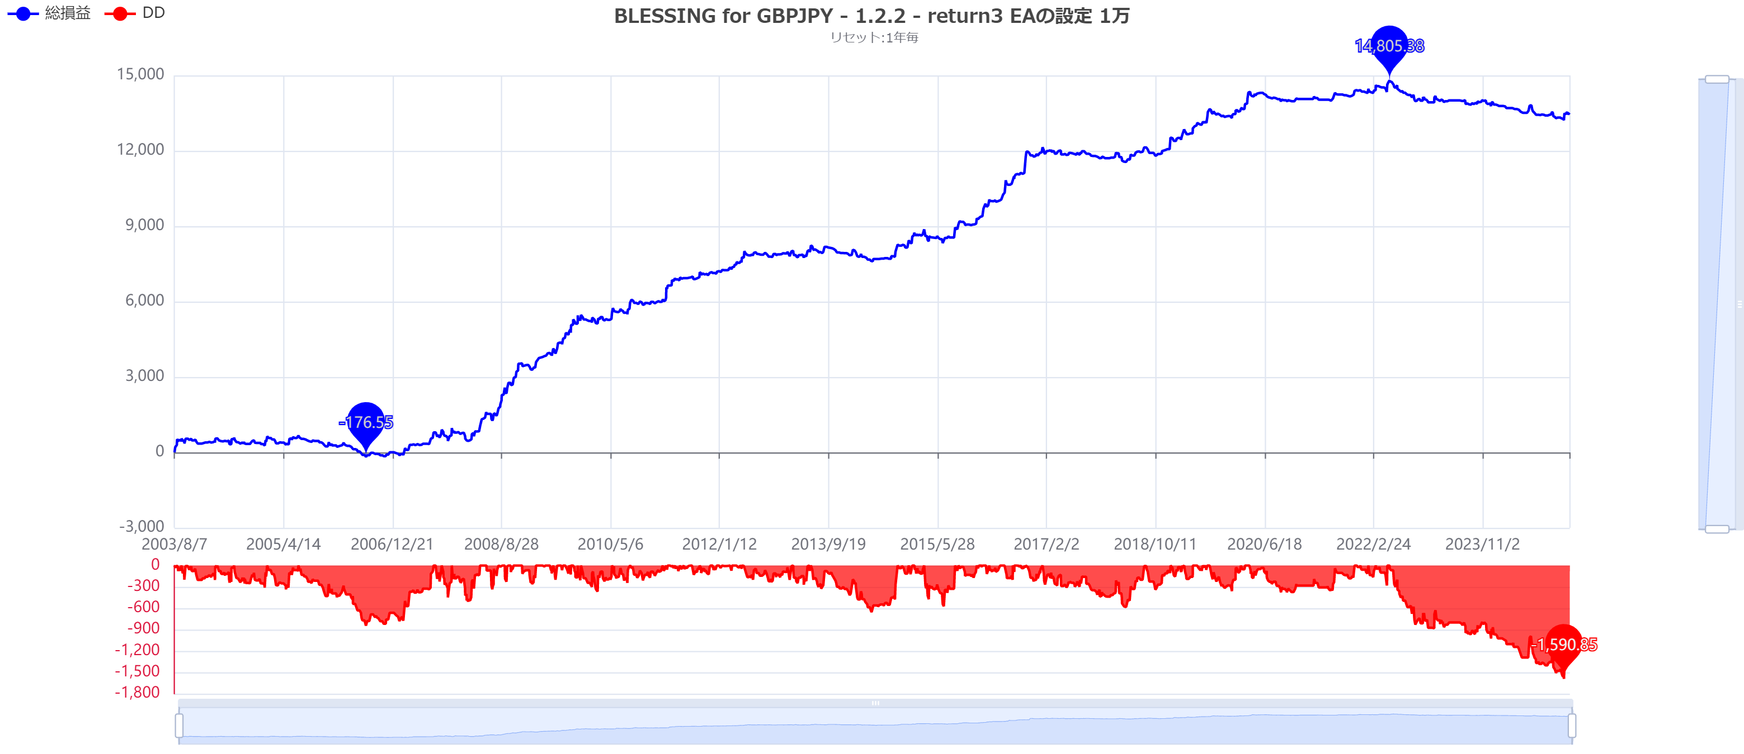
1.2 (環境認識フィルターなし）
1.2.1 (環境認識フィルターあり）
1.2.2 (環境認識フィルター改）
ロング＋ショート
ロング＋ショート
ロング＋ショート
ロングのみ
ロングのみ
ロングのみ
ショートのみ
ショートのみ
ショートのみ
RF=21.2
RF=22.9
RF=26.7

